Slide 1

Подготовила Воспитатель
1 квалификационной категории:
Шахотько Анастасия Юрьевна

Slide 2
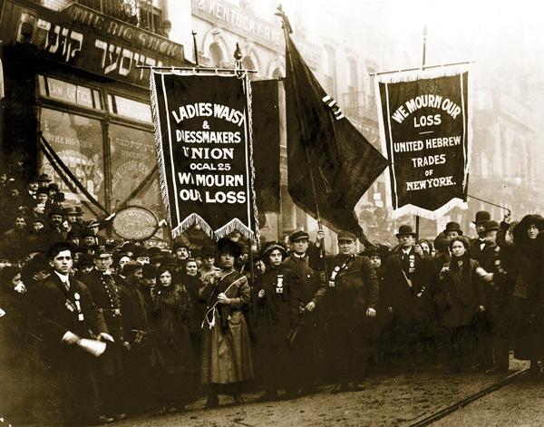
История праздника
Праздник 8 марта возник, как день борьбы за права женщин.
8 марта 1857 года в Нью-Йорке Работницы швейных и обувных фабрик вышли на демонстрацию с требованиями об улучшении
своих условий работы и предоставлении им прав наравне с мужчинами.

Slide 3
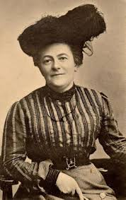
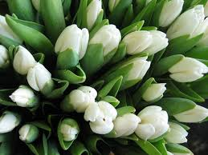
Активистка борьбы за права женщин Клара Цеткин выступила с предложением ежегодно отмечать
Международный женский день
8 марта
в память о первой женской демонстрации 1857 года

Slide 4
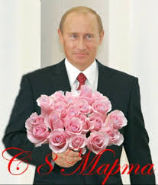

С 1918 г. в России Международный женский день 8 марта стал государственным праздником.
С 1965 года этот день стал нерабочим.

Slide 5
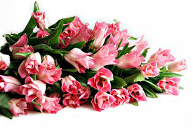



Сейчас 8 Марта это праздник Весны, Любви, Красоты и внимания к женщинам.

Slide 6
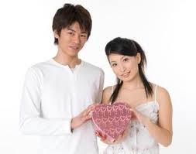


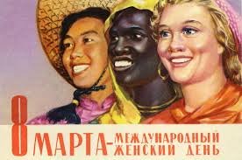

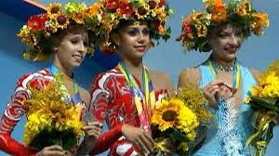
Международный женский день празднуют во многих странах мира. Среди них Белоруссия, Абхазия, Казахстан, Киргизия, Югославия, Китай, Италия и другие.
В Узбекистане 8 марта носит название – День матери.

Slide 7

8 марта поздравляют всю прекрасную половину Земли –мам, бабушек и маленьких девочек.

Slide 8
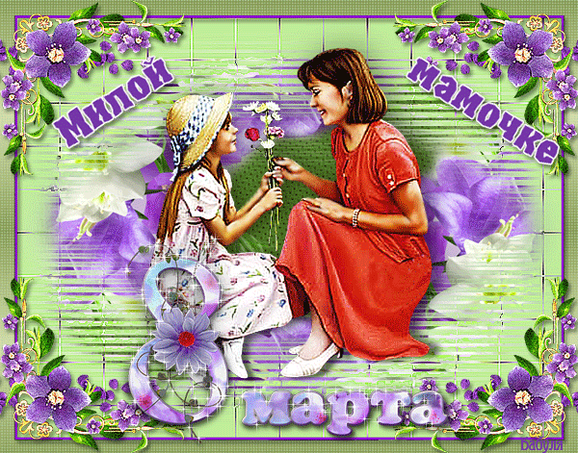

Slide 9


Slide 10
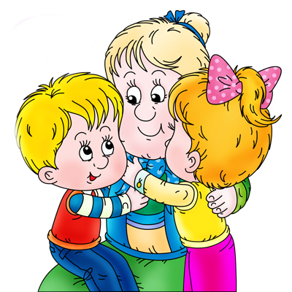

Slide 11


Slide 13


В этот день в семье по традиции женщин освобождают от домашних обязанностей и повседневных дел. Мужчины стараются выполнить всю женскую работу по дому.

Slide 14
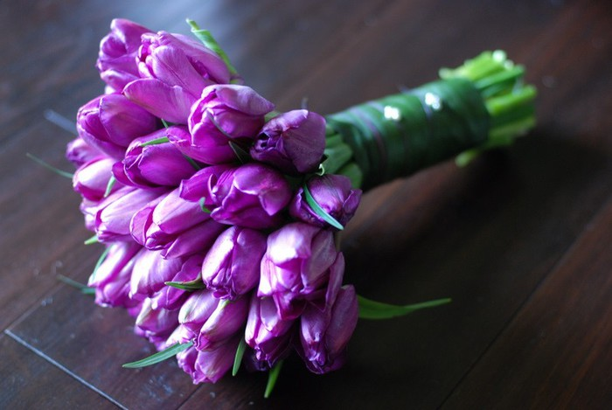

В этот день женщинам принято дарить цветы. И поскольку женский день - весенний праздник, то традиционные цветы к 8 марта – это тюльпаны и мимозы.

Slide 15
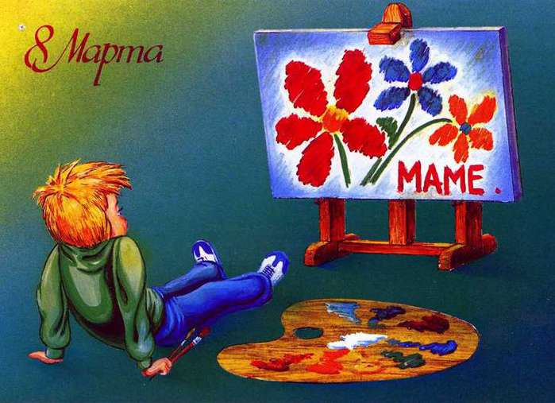

Slide 16


Slide 17


